Slide 1
ALTERNATİF AKIM DEVRE ANALİZİ
2. HAFTA

Slide 2
İçindekiler
Genlik ve şekil katsayıları
Sinüs dalgasının üretilmesi
sinüs dalgası ile açı arasındaki ilişki
Faz kavramı
Sıfır Faz
İleri faz
Geri Faz
Fazör kavramı
Faz farkının fazör ve dalga şekli ile gösterilmesi

Slide 3
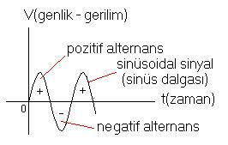
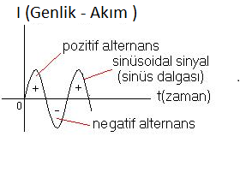
Alternatif Akım Genlik Değeri
Alternatif akımda genlik akım veya gerilimin pozitif alternans referans alındığında en yüksek değerdeki noktasıdır .

Slide 4
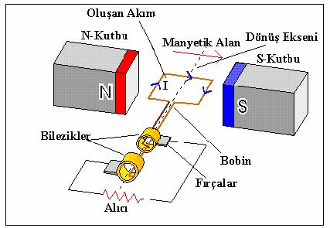
Sinüs Dalgasının Üretilmesi
Alternatif akım elektrik enerjisi alternatör (jenaratör) adı verilen makinelerde üretilir. Bu makinelerin çalışma prensibi, manyetik alan içerisinde bulunan ve hareket eden iletkenlerde indüksiyon yolu ile gerilim oluşturma prensibine dayanır.

Slide 5
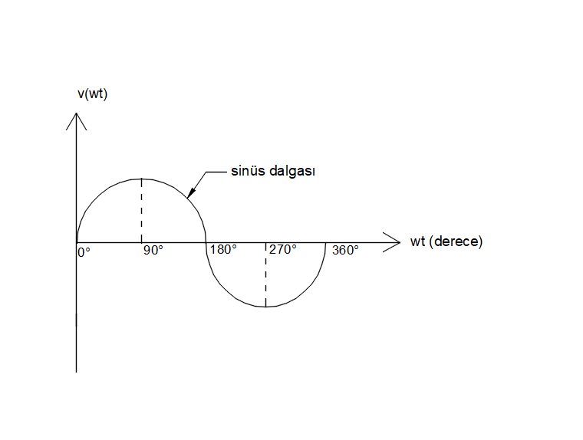
Sinüs Dalgası ile Açı Arasındaki İlişki
Sinüs dalgasının zamana göre değişimi çizildiğinde manyetik alan içerisindeki iletkenin bir tam tur dönüşü için gereken süre iletkenin hızına ( diğer bir ifade ile frekansına ) bağlı olacağından dönüş süresi frekansa bağımlı olur . Sinüs eğrisinin yatay ekseni olarak açı seçilirse açı değeri frekanstan bağımsız olduğundan , dönüş süresi ile frekans arasındaki bağımlılık ortadan kalkacaktır . Magnetik kutuplar arasındaki bir tam dönüş yapan iletkenin , Çizilen yatay- düşey eksen takımına göre hareketi sonucunda iletkenin uçları arasında üretilen gerilimin zamana baplı olarak değişimi aşağıdaki şekilde gösterilmiştir .

Slide 6
Alternatif Akım Faz Kavramı
Zaman ile değişen iki fiziksel büyüklüğü ifade eden fonksiyonlar ile işlem yaparken dikkat edilmesi gereken noktalardan birisi sinyallerin senkron olup olmadığıdır. Elektriksel büyüklükler söz konusu olduğunda iki gerilim sinyali, iki akım sinyali veya bir gerilim sinyali ile bir akım sinyali arası ilişki iki türlü olabilir : Senkron ve ya faz farklı .
İki sinyal eğer senkron ise aynı anda sıfır noktasından geçip aynı anda en büyük değerlerini alıyorlar demektir . Aşağıdaki örneklerde gerilimler arasındaki faz farkı ile akım gerilim arasındaki oluşabilecek bazı faz farkları gösterilmiştir.

Slide 7
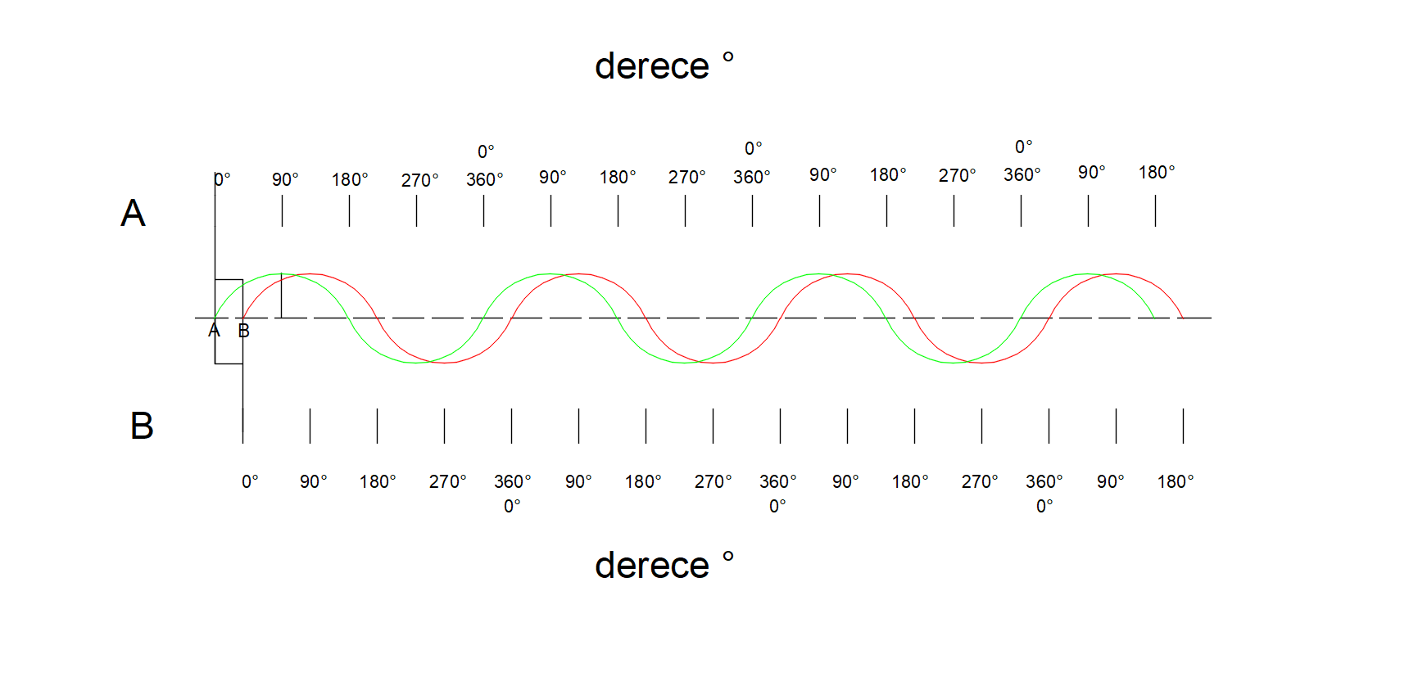
Alternatif Akım Faz Kavramı
Faz Kavramı ise senkronizasyonun olmadığı durumu ifade etmektedir. Buna göre iki sinyalin bir birinden farklı zamanlarda sıfır noktasından geçip farklı zamanlarda en büyük değerlerine ulaşmaktadır. İki sinyal arasındaki bu zamanlama farkına kayma denir . Bu durum sinüsoidal fonksiyonlarda 'faz' ve ya 'faz kayması ' olarak adlandırılır ve derece ile ifade edilirler . Faz ifadesi daha dar anlamda elektriksel büyüklükler için , iki sinüsoidal sinyalin referans kabul edileni sıfır noktasına ulaştığı anda diğer sinyalin hangi açı değerinde olduğunu gösterir. Buna göre +45 , +90 ,+180 ve 0 derece faz farkına sahip sinyaller şekil üzerinde gösterilmiştir .

Slide 8
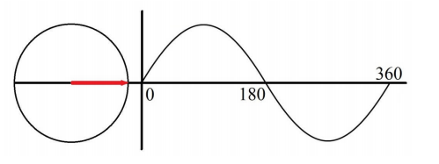
Sıfır Faz
Eğer bir sinüs dalgası t = 0 anında sıfır başlangıç noktasından başlayıp maksimum değerine gidiyorsa sıfır fazdadır .

Slide 9
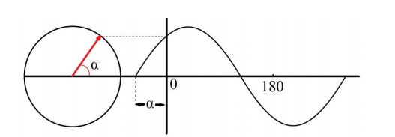
İleri Faz
Eğer bir sinüs dalgası t = 0 anında sıfır başlangıç noktasından bir α
açısı kadar önce başlayıp pozitif maksimum değere doğru artıyorsa eğri ileri fazlıdır.

Slide 10
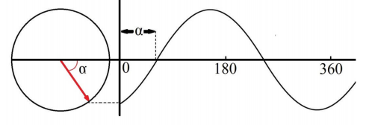
Geri Faz
Eğer bir sinüs dalgası t =0 anında başlangıç noktasından başlamayıp bir α açısı kadar sonra başlıyorsa bu eğri geri fazdadır.

Slide 11
Fazör Kavramı
Fazör Tanımı : Fazör bir büyüklüğün hem genliğini hem de açısını belirten bir gösterim olarak tanımlanabilir . Fazör (aynı frekanstaki ) sinüs dalgalarını temsilen genellikle elektrik-elektronik mühendisliği ve teknik alanlarında oldukça yaygın kullanılır. Aşağıdaki şekilde bir fazörün genlik ve açısı gösterilmiştir.

Slide 12
Sinüs Dalgasının Fazörel
Gösterimi
Sinüs dalgası bir fazörün 360° döndürülmesi ile elde edilir . Aşağıdaki şekilde görüldüğü gibi sinüs dalgasının bir açıdaki değeri (ani değer) , bu açıdaki fazör ucunun yatay eksene olan en yakın (dik ) mesafesine eşittir .

Slide 13
KAYNAKÇA
http://teknikbilimlermyo.istanbul.edu.tr/elektrik/wp-content/uploads/2015/03/B%C3%B6l%C3%BCm-7.pdf
Prof. Dr . Arifoğlu , U.
(Elektrik-Elektronik Mühendisliğinin Temelleri
Alternatif Akım Devreleri Cilt-II
Alfa Basım Yayın Dağıtım Ltd. Şti.
5. Basım Şubat 2012 )

